Slide 1


CIFAR-10 データセット
オープンデータ（人工知能関連）
URL: https://www.kkaneko.jp/ai/data/index.html
金子邦彦

Slide 2
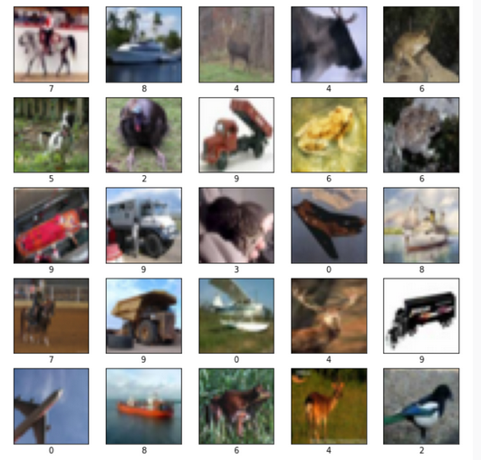
CIFAR 10 データセット
カラー画像 60000枚，10種類に分類済み
サイズ： 縦 32 画素，横 32 画素
分類を行う AI の訓練データとして利用できる
学習用 50000枚，検証用 10000枚とすることが多い
10 種類に分類済み
0 airplane
1 automobile
2 bird
3 cat
4 deer
5 dog
6 frog
7 horse
8 ship
9 truck

Slide 3
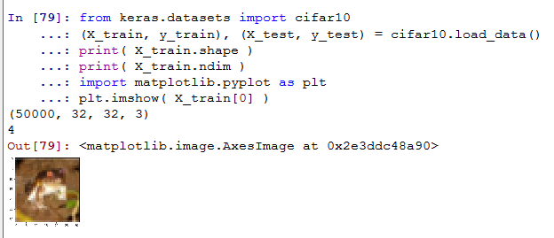
CIFAR 10 を Python で扱うとき、配列を使う
カラー画像 60000枚
うち学習用 50000枚，テスト用 10000枚
学習用のカラー画像の配列（アレイ）の形：
50000 × 32 × 32 × 3
枚数が 50000枚，高さと幅が 32×32，RとGとB の 3成分

